Slide 1
全台晶像 EDT(3038) | 2026 年 9 月法人說明會
EDT HMI Studio 全新發表
2026 年 12 月正式推出
內部測試版已完成 80%
軟體免費、硬體訂做 —— 以 AI 軟體平台帶動硬體業務的新商業模式
對業務發展的三大改變
為何優於同業
1
軟體免費,帶動硬體訂單
EDT HMI Studio 不直接銷售;客戶將相容的
LCM 硬體交由 EDT 訂做製造,軟體即可免費
使用,讓軟體成為硬體業務最強的成長引擎。
◆ 真正的 AI 原生、客戶零程式碼
不寫一行程式碼,一天完成媲美智慧型手機體驗的 HMI。
◆ 垂直 × 水平的交叉點
三十年工業 HMI 的垂直深度,乘上跨產業的水平擴張力。
2
EDT 賣鏟子,切進新市場
EDT 是賣鏟子的人:高度整合的軟體鏟子,切進
過去因缺乏軟體工具而無法觸及的 HMI 市場;
每一位拿鏟子的客戶,都是硬體的潛在訂單。
◆ 軟體免費,同業收費
同業設計工具多需授權費;免費軟體讓客戶總成本更低。
3
新增 AI 加值服務收入
AI 使用量(Token)可由客戶自行向 OpenRouter
購買,亦可由 EDT 代購;代購與加值服務形成
新的經常性收入來源。
◆ 產品力足以獨立授權
對其他 HMI 廠商、甚至 IC 廠商賣授權亦毫不遜色。
「HMI 淘金潮裡,EDT 賣的是鏟子 —— 免費的 AI 軟體,是硬體訂單最好的業務員。」
Notes:
重點:EDT HMI Studio 不直接銷售。商業模式是「軟體免費、硬體訂做」— 客戶把相容 LCM 硬體交由 EDT 製造,軟體即免費,軟體因此成為硬體訂單的成長引擎。定位是「賣鏟子」的生意:高度整合的軟體鏟子讓 EDT 切進過去缺乏軟體工具而無法觸及的 HMI 市場。客戶價值:完全不用寫一行程式碼,AI 代勞大量重複性工作(輔助正式產品開發、高速產出原型),一天完成媲美智慧型手機體驗的 HMI。時程:內部測試版已完成 80%,2026 年 12 月正式推出。AI 用量(Token)由客戶自行向 OpenRouter 購買或由 EDT 代購,代購形成經常性收入。產品力達獨立軟體公司水準,對其他 HMI 廠商、甚至 IC 廠商賣授權也毫不遜色 — 保留未來變現選擇權。不談技術細節,聚焦商業模式。

Slide 2
全台晶像 EDT(3038) | 2026 年 9 月法人說明會
市場規模與營收展望
EDT HMI Studio 帶動之 LCM 硬體營收目標
單位:新台幣億元(公司內部規劃目標)・2027 年為推出後首個完整年度
116 億美元
全球 HMI 市場規模(2030 年預估)
年複合成長率 10.4%(2023–2030)|Grand View Research
1,550 億美元
全球製造業 AI 市場規模(2030 年預估)
年複合成長率 35.3%(2025–2030)|MarketsandMarkets
20 億元
2030 年帶動之硬體營收目標
35% 以上
2030 年佔整體營收比重
訂製硬體 + AI 代購
高毛利訂單與經常性收入雙引擎
資料來源:Grand View Research、MarketsandMarkets。本頁營收目標為公司內部長期規劃,屬前瞻性陳述,實際結果可能因市場與營運狀況而異,不構成財務預測或投資建議。
Notes:
重點:市場數字引用第三方研究 — HMI 市場 2030 年 116 億美元(CAGR 10.4%)、製造業 AI 市場 2030 年 1,550 億美元(CAGR 35.3%)。因軟體免費,營收貢獻反映在「帶動的訂製 LCM 硬體訂單」:內部目標 2027 年 3 億、2028 年 8 億、2029 年 14 億、2030 年 20 億元,屆時佔整體營收 35% 以上;另有 AI Token 代購之經常性收入。目標經同業營收交叉檢核(見附錄 C):20 億元約當 Beijer Electronics 三成、Qt Group 四分之一體量,僅佔 2030 年全球 HMI 市場約 0.6%,並不激進。時程口徑:2026 年 12 月正式推出,故 2027 年為首個完整貢獻年度。務必強調前瞻性陳述聲明,數字須經財務核定。

Slide 3
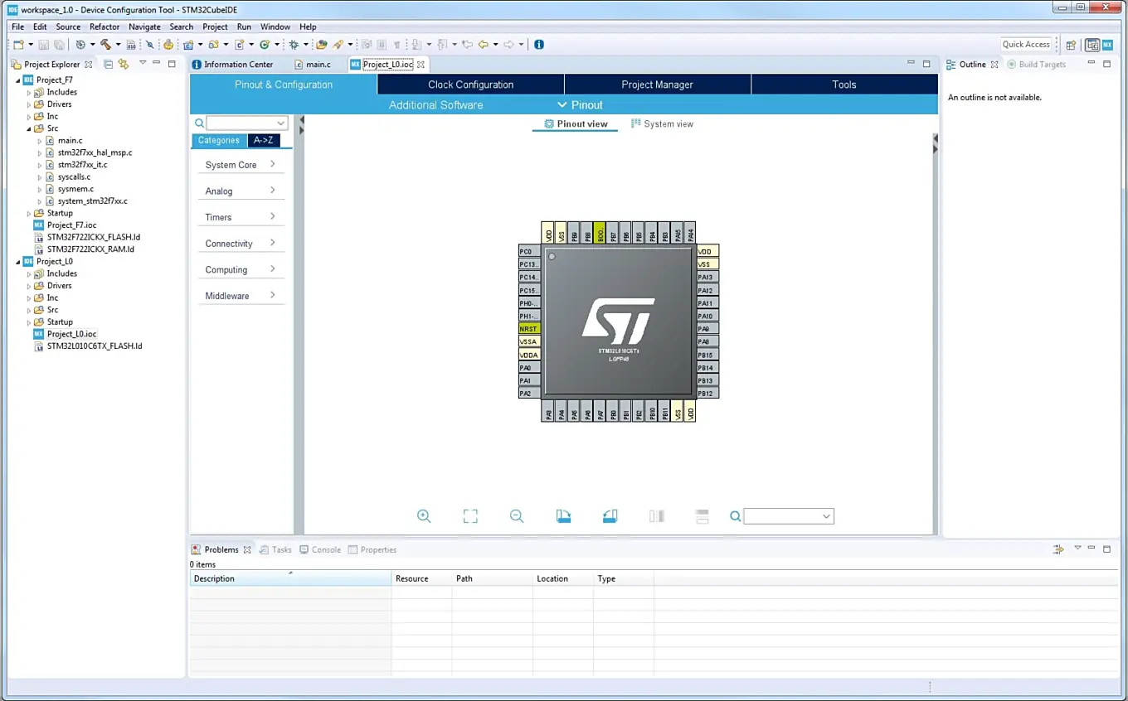
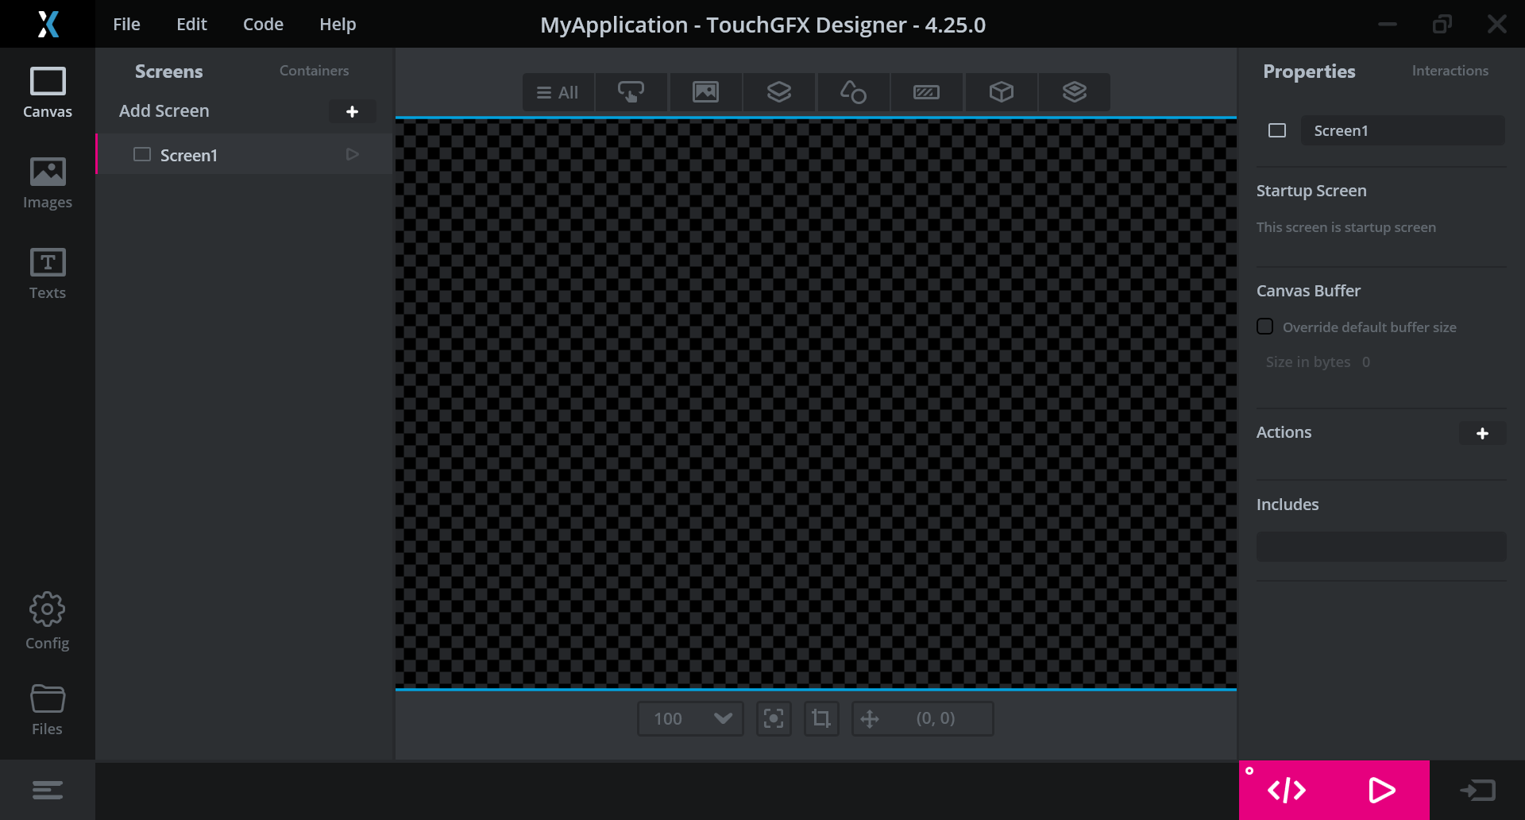
附錄 A(續) | 2026 年 9 月法人說明會
講者參考 ・ 不對外投影
傳統工具鏈的實機畫面
同一件事,在傳統工具鏈裡被拆成兩套工具、兩種專業:一邊是寫程式與設定晶片的 IDE,一邊是只管畫面的 GUI 編輯器 —— 兩邊還得反覆來回。
① 寫程式的世界:STM32CubeIDE
專案樹、main.c、HAL 驅動與晶片腳位設定,全部要工程師逐項處理。
② 只管畫面的世界:TouchGFX Designer
畫面拉完之後,程式碼、通訊與整合仍得回到 IDE 手工完成。
傳統:兩套工具、兩種專業、反覆切換與重編譯
EDT HMI Studio:一個工具、免寫程式、內建模擬器 —— 原型一天完成,專案風險趨近於零
圖為 STM32CubeIDE(來源:STMicroelectronics 官方 Flathub 應用頁)與 TouchGFX Designer 4.25.0(本機實際操作擷取)之畫面;兩者均為 STMicroelectronics 產品,商標與畫面著作權屬各該權利人所有,此處僅作傳統工具鏈之例示比較。本頁為講者內部參考,不對外投影。
Notes:
講者參考頁,不對外投影。附錄 A 的實機佐證:左圖 STM32CubeIDE — 專案樹裡是 main.c、HAL 驅動、.ioc 設定檔與晶片腳位設定,全部要嵌入式工程師逐項處理;右圖 TouchGFX Designer — 只負責畫面,拉完之後程式碼、通訊協議與整合仍要回到 IDE 手工完成。重點:傳統做法是兩套工具、兩種專業、反覆切換與重編譯;EDT HMI Studio 收斂成一個工具、免寫程式、內建模擬器,原型一天完成、風險趨近於零。著作權:兩張圖屬 ST,已於頁尾標註來源與權利歸屬,且本頁不對外投影。

Slide 4
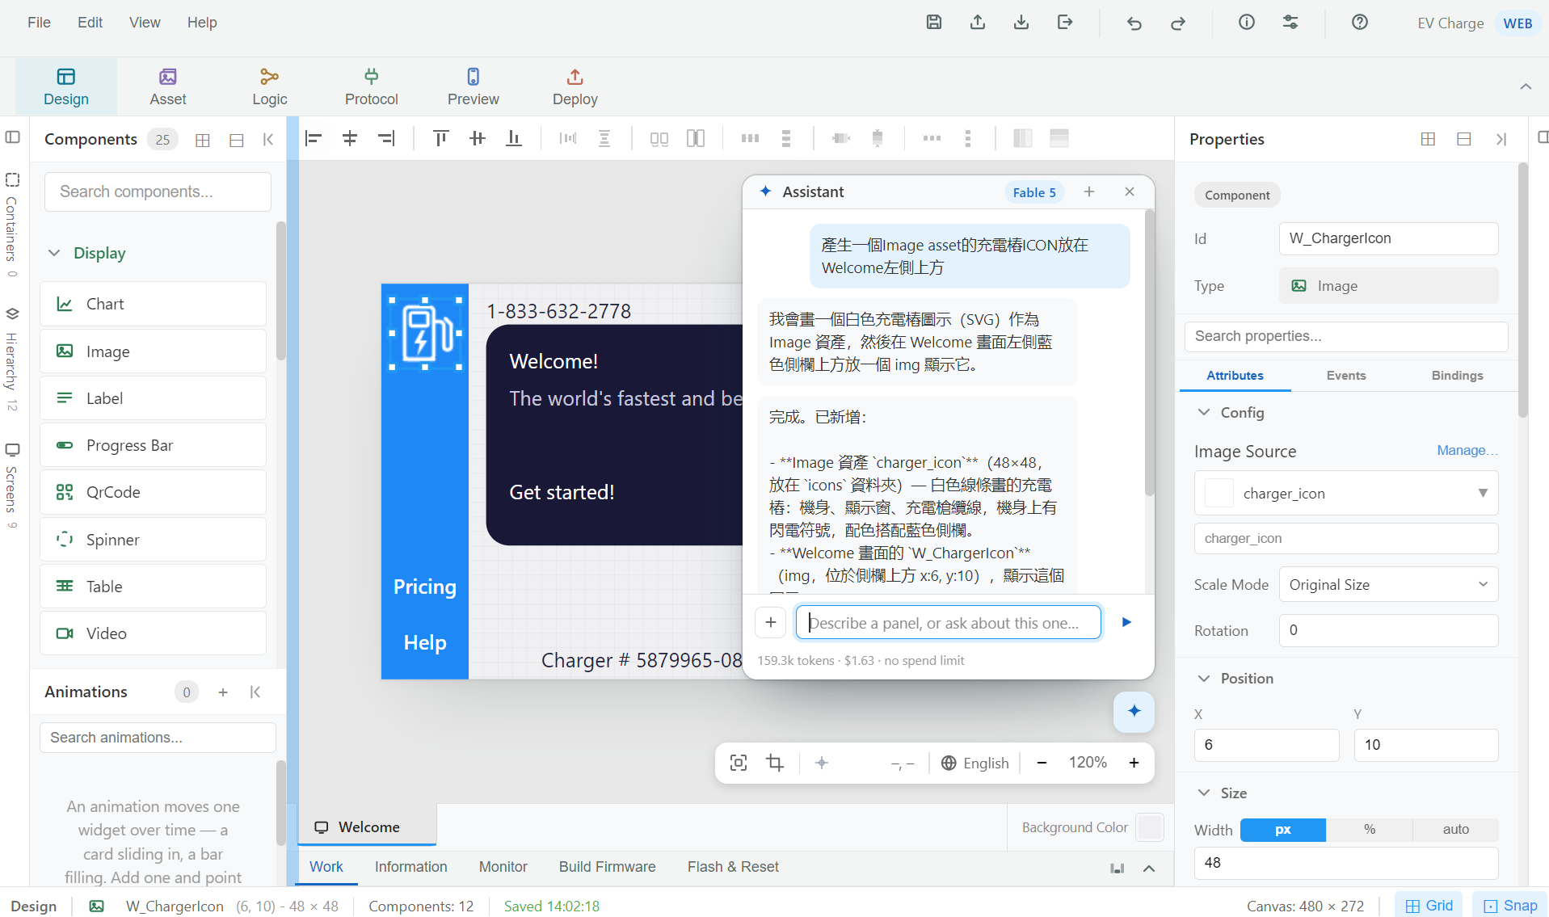
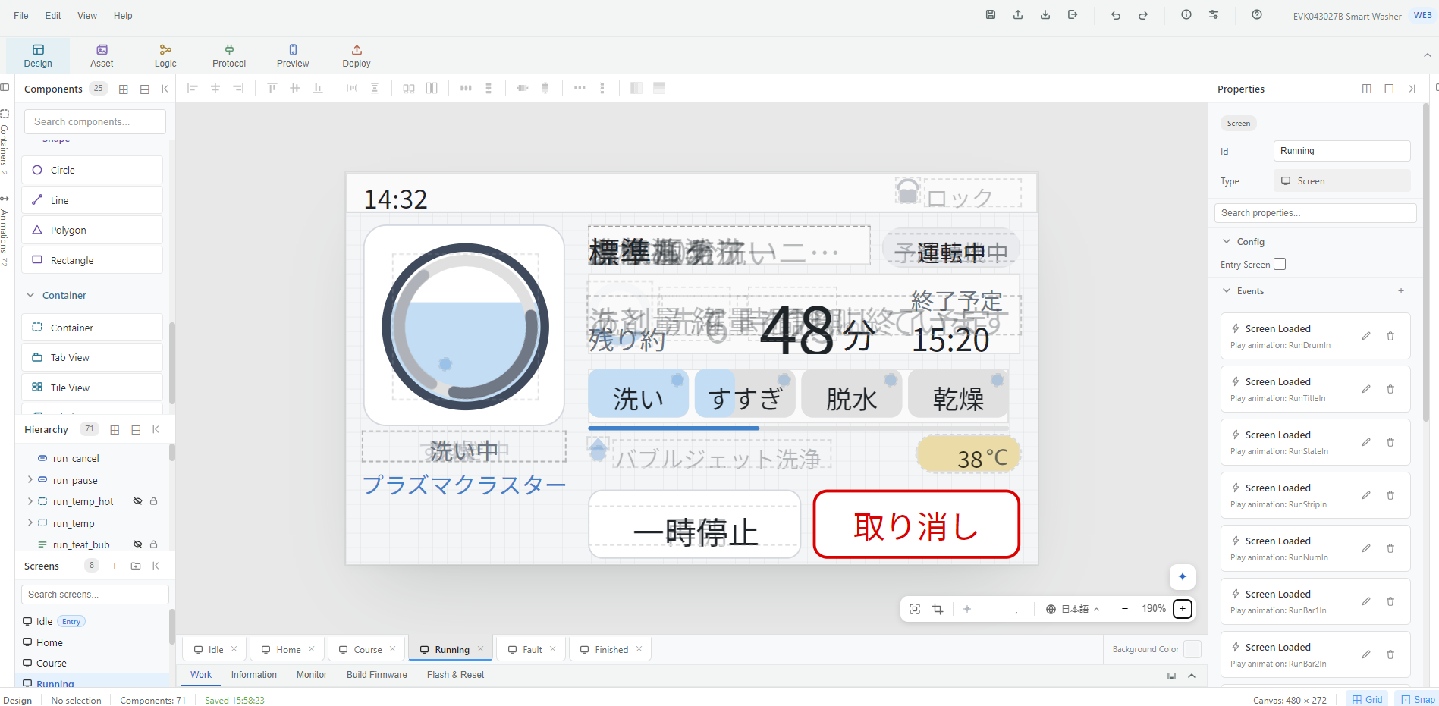
全台晶像 EDT(3038) | 2026 年 9 月法人說明會
傳統 GUI 編輯器做不到的事
傳統 GUI 編輯器
逐一拖曳元件、手動對位,沒有 AI
通訊協議、驅動程式全部手寫
沒有模擬器,得等硬體到位才看得到
EDT HMI Studio ・ 內建 AI
一句話生成素材,自動放到正確位置
通訊協議免寫程式;內建模擬器即時預覽
整套畫面規劃、多平台部署,AI 一次到位
圖一|一句話,素材自動生成並就位
對 AI 說出需求,即產生圖形素材、建立元件並精準定位。
圖二|一次規劃,產出整套產品級畫面
AI 產出的日本洗衣機 HMI:多畫面、多語系、動畫全到位。
圖一、圖二皆為 EDT HMI Studio 內部測試版實際產出畫面(2026 年 9 月),非模擬示意。
「同業賣的是編輯器;EDT 賣的,是會自己動手的 AI 夥伴。」
Notes:
對外頁。核心對比:傳統 GUI 編輯器沒有 AI,素材、排版、規劃都靠人力逐一拖曳對位,通訊協議與驅動程式全部手寫,又沒有模擬器,必須等硬體到位才看得到結果。EDT HMI Studio 內建 AI 並串接 API Token,三大關鍵能力:(1) 通訊協議免寫程式,設定即完成;(2) 內建模擬器,不必等硬體就能即時預覽與修改;(3) 多平台部署,不綁單一晶片生態。圖一:對 AI 說「產生充電樁 ICON 放在 Welcome 左上方」,AI 直接產生圖形素材、建立元件並精準定位,全程零程式碼、零手工對位。圖二:由 AI 產出的日本先進洗衣機 HMI 完整方案,多畫面、多國語系、動畫與狀態全部到位。兩張皆為內部測試版實際產出,非模擬示意 — 這是「真正的 AI 產品」最有力的證據。傳統流程的風險量化,見附錄 A。

Slide 5
附錄 A | 2026 年 9 月法人說明會
講者參考 ・ 不對外投影
傳統研發流程的時程與風險
傳統做法:程式語言 + 純 GUI 編輯器
以 STM32CubeIDE 搭配 TouchGFX Designer 為例
EDT HMI Studio:一條龍、免寫程式
同一件事,兩種代價
1
TouchGFX Designer 拉畫面、產生 C++ 骨架
風險:設計一改,程式碼重新生成與合併
項目 | 傳統工具鏈 | EDT HMI Studio
所需技能 | 嵌入式 C/C++ 韌體工程師 | 不需寫任何程式
通訊協議 | 手寫解析與驅動,易錯 | 免寫程式,設定即完成
驗證方式 | 須等硬體到位才看得到 | 內建模擬器即時預覽
平台選擇 | 綁定單一晶片生態 | 多平台,硬體選擇自由
原型時程 | 數週至數月 | 一天完成
專案風險 | 時程、人力、整合風險高 | 趨近於零
2
CubeMX / CubeIDE 設定時脈、記憶體、週邊
風險:設定錯誤難以排查,拖慢整體進度
3
手寫通訊協議與驅動(UART / CAN / Modbus)
風險:協議解析最常出錯,整合期延誤主因
4
交叉編譯、燒錄、上機除錯
風險:須等硬體到位,韌體人力全程綁死
5
每改一次畫面 → 重編譯、重燒錄、重測
風險:迭代緩慢,時程與成本不可控
原型速度
數週至數月 → 一天,風險趨近於零
研發成本
省去韌體團隊與反覆燒錄除錯的工時
上市速度
更早試錯、更早量產,搶下時間差
流程示意為 EDT 自繪,非任何廠商之產品畫面;STM32CubeIDE、TouchGFX Designer 為 STMicroelectronics 之產品名稱,僅作為傳統工具鏈的代表性例示。本頁為講者內部參考,不對外投影。
Notes:
講者參考頁,不對外投影。用途:回答「這樣的軟體到底替客戶省下什麼」。傳統做法要用程式語言搭配只有 GUI 的編輯器 — 以 STM32CubeIDE + TouchGFX Designer 為例,五個步驟每一步都有風險:設計一改就要重新生成與合併程式碼、週邊設定錯誤難排查、手寫通訊協議是整合期延誤主因、必須等硬體到位才能上機除錯、每改一次畫面就要重編譯重燒錄重測。EDT HMI Studio 把這五步收斂成一條龍:免寫程式的通訊協議、內建模擬器不必等硬體、多平台不綁晶片生態、AI 自動排版與規劃。結論三句:原型速度數週至數月變一天且風險趨近於零、研發成本省去韌體團隊與反覆燒錄工時、上市速度更早試錯更早量產。注意:流程圖為自繪示意,未使用他人產品截圖,避免著作權爭議。

Slide 6
附錄 B | 2026 年 9 月法人說明會
講者參考 ・ 不對外投影
LVGL 支援硬體清單
EDT HMI Studio 以開源 LVGL 圖形引擎為基礎。LVGL 幾乎覆蓋所有主流 MCU/MPU 平台,客戶手上的既有硬體大多可直接使用 —— 這是鏟子適用面極廣、能切進過去觸及不到的 HMI 市場的底氣。
晶片廠商 | 代表平台 | 合作深度與備註
NXP | i.MX RT 跨界 MCU、LPC、Kinetis | 官方合作夥伴;MCUXpresso 一鍵整合,支援硬體加速
Renesas | RA、RX、RZ 家族 | 官方合作夥伴;內建 Dave2D GPU 支援與現成專案
Espressif(樂鑫) | ESP32 全系列 | 官方合作夥伴;元件管理器無縫整合顯示驅動
STMicroelectronics | STM32 F4/F7/H7/U5、STM32MP1 | 官方支援板卡與現成範例專案
Microchip | PIC32、SAM 系列 | 成熟社群移植
Infineon | PSoC、Traveo 系列 | 成熟社群移植
Texas Instruments | Sitara AM 系列 | 成熟社群移植
Nuvoton(新唐) | MA35、M46x/M48x | 成熟社群移植;台系供應鏈選項
Raspberry Pi / RISC-V | RP2040、Pi 系列、各式 RISC-V | 泛用移植;入門與原型開發常用
LVGL 以 C 語言撰寫、資源需求極低(數十 KB RAM 等級的 MCU 即可運行),幾乎不設硬體門檻。表列 IC 廠商既是生態系夥伴,也是 EDT HMI Studio 未來軟體授權的潛在客戶。完整且持續更新的清單見 lvgl.io/boards 與 lvgl.io/partners。
Notes:
講者參考頁,不對外投影。用途:被問到「哪些硬體能用」時的底氣 — LVGL 覆蓋 NXP/Renesas/Espressif(官方夥伴)、ST 等所有主流平台,客戶既有硬體大多可直接支援。加分點:表列 IC 廠商同時是未來軟體授權的潛在對象,呼應第 1 頁「產品力足以獨立授權」。

Slide 7
附錄 C | 2026 年 9 月法人說明會
講者參考 ・ 不對外投影
同業營收交叉比對與目標檢核
公司(市場) | 商業模式 | 最新年營收 | 對照意涵
Qt Group(芬蘭上市) | 嵌入式 GUI 軟體授權與訂閱 | 2025 年 €2.163 億 ≈ 2.3 億美元 | 純軟體授權就是 2.3 億美元等級的生意;EDT 以免費鏟子瞄準其後方更大的硬體市場
Beijer Electronics(瑞典 Ependion 旗下) | HMI 操作面板硬體為主 | 2024 年 SEK 22.6 億 ≈ 2.2 億美元 | 中型 HMI 專業廠的體量;EDT 2030 年目標僅約其三成
Weintek 威綸科技(台灣) | HMI 專業品牌 | 未上市,營收未公開 | 台灣 HMI 品牌走向全球的成功前例
全台晶像 EDT(3038) | 訂製顯示/觸控模組 + 免費軟體鏟子 | 2025 年新台幣 30.1 億元 (依慣例以台幣表述) | 現有基礎;帶動目標另計於既有營收之上
三角檢核 → 原目標 14 億元偏保守,上修至 20 億元
① 市場規模法:2030 年全球 HMI 市場約 93–116 億美元,20 億元(≈ 6,500 萬美元)僅佔 0.5–0.7%。
② 同業體量法:6,500 萬美元約當 Beijer 與 Qt 年營收的三成上下,仍屬中型專業廠的零頭。
③ 自身基礎法:約當 2025 年營收的 66%,分五年達成,自低基期起算並不激進。
結論:2030 年帶動硬體營收目標由 14 億元上修至 20 億元,路徑 3 → 8 → 14 → 20 億元(第 2 頁已同步更新)。
資料來源:Qt Group 2025 年報(net sales €216.3M)、Ependion/Beijer Electronics(2024 年營收 SEK 22.6 億)、公開資訊觀測站。金額以美元計價,惟 EDT 自身營收依慣例以新台幣表述;匯率假設:1 歐元 ≈ 1.08 美元、1 瑞典克朗 ≈ 0.095 美元、1 美元 ≈ 新台幣 30 元,約當值僅供量級參考。本頁為講者內部參考,不對外投影。
Notes:
講者參考頁,不對外投影。用途:回答「20 億元目標怎麼來的」— 用三角檢核(佔全球市場 0.5–0.7%、同業體量約 Beijer 與 Qt 三成上下、自身基礎 66% 分五年)說明目標務實且偏保守的一側。幣別口徑:同業與市場規模以美元計價,EDT 自身營收(現況與目標)以新台幣表述,換算約 6,500 萬美元。

